Slide 1

UC – ESTRUTURA DE DADOS E ANÁLISE DE ALGORITMOS | PROFESSORES: HENRIQUE POYATOS E RAFAELA MOREIRA |
INTEGRANTES: GABRIEL EVARISTO, JOÃO PAULO REZENDE, ISRAEL SILVA, VINÍCIUS MADUREIRA

Slide 2



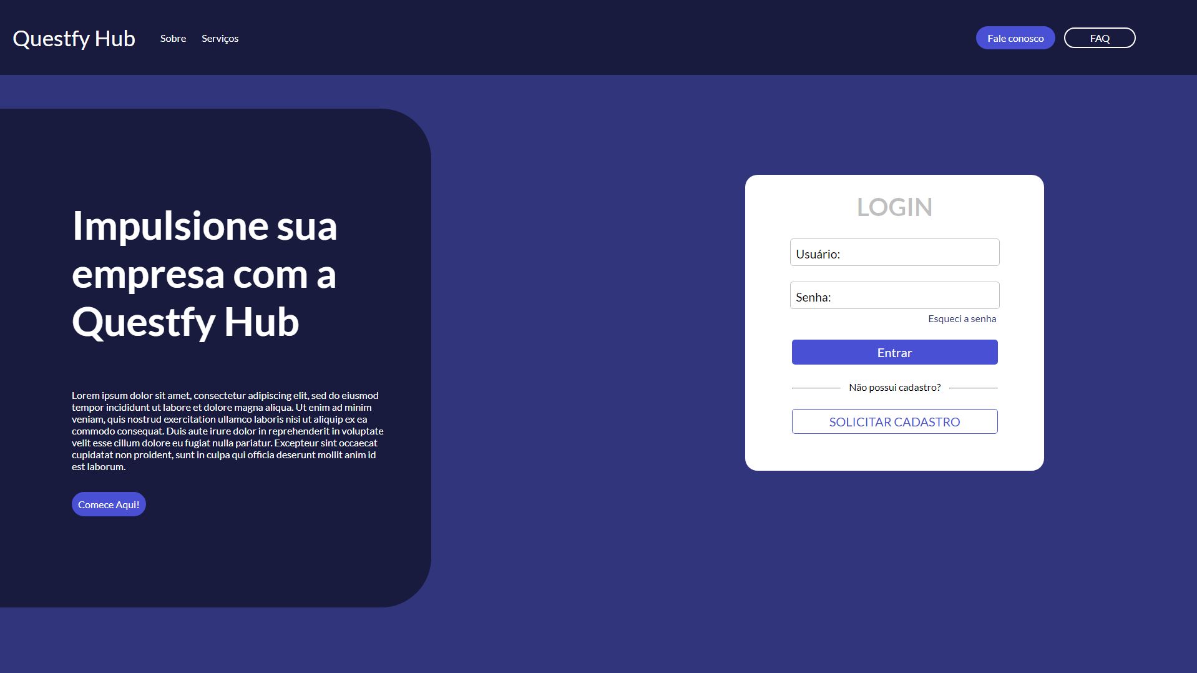
QuestfyHub
O QuestfyHub é uma plataforma de gerenciamento de tarefas gameficado voltada para empresas.
Ele adota o sistema da metodologia ágil, onde os funcionários recebem tarefas de seu gestor, que conforme forem sido concluídas, dão pontos que podem ser trocados por itens variados.
UC – ESTRUTURA DE DADOS E ANÁLISE DE ALGORITMOS | PROFESSORES: HENRIQUE POYATOS E RAFAELA MOREIRA |
INTEGRANTES: GABRIEL EVARISTO, JOÃO PAULO REZENDE, ISRAEL SILVA, VINÍCIUS MADUREIRA

Slide 3


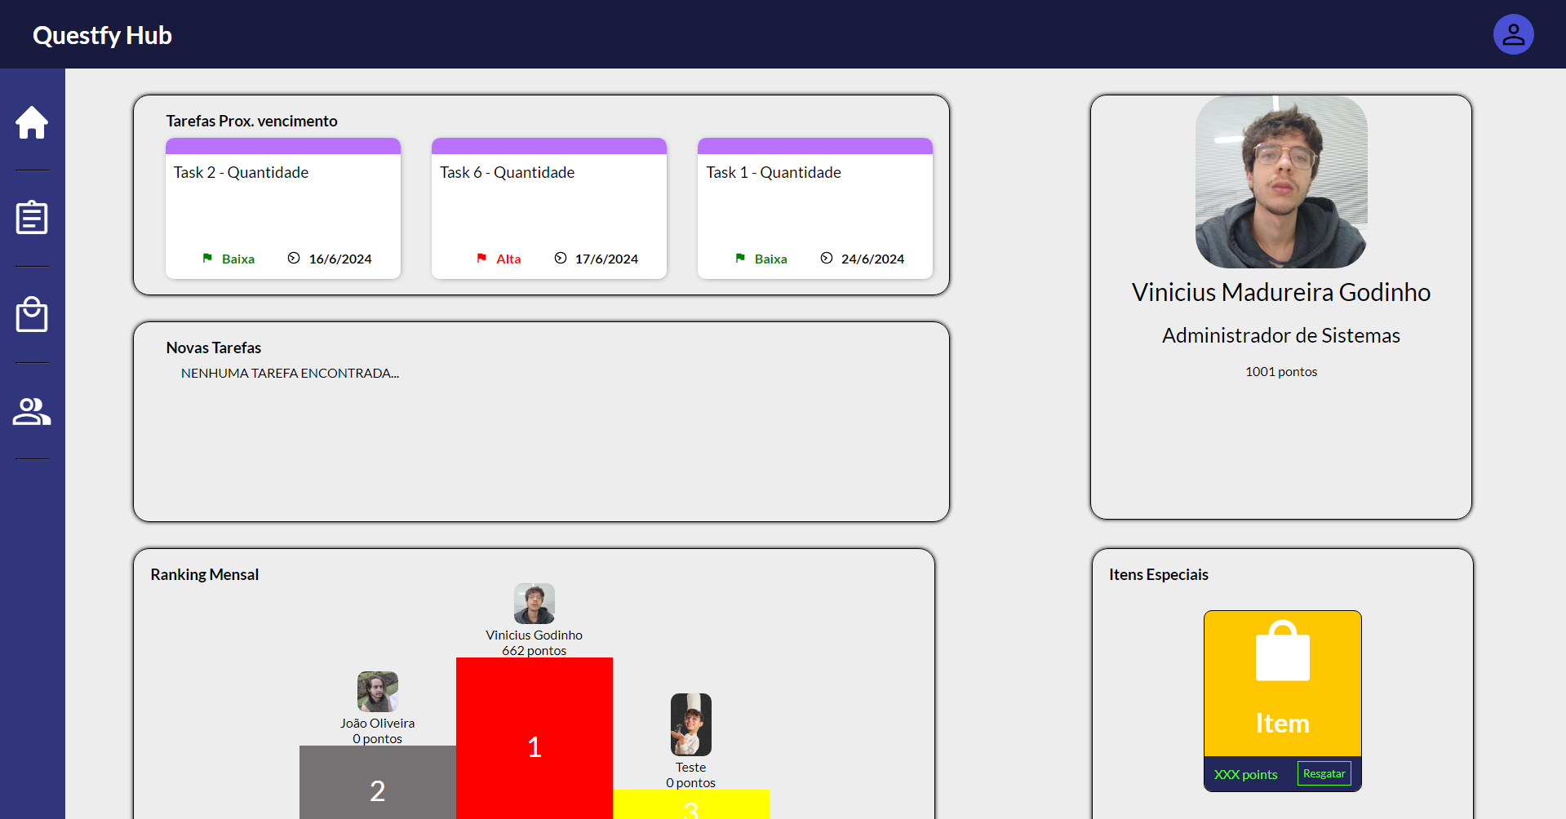
Menu principal
Recursos:
Tarefas próximas do vencimento
Novas tarefas
Ranking mensal
Perfil do usuário
Itens especiais (exclusivos na loja de pontos
UC – ESTRUTURA DE DADOS E ANÁLISE DE ALGORITMOS | PROFESSORES: HENRIQUE POYATOS E RAFAELA MOREIRA |
INTEGRANTES: GABRIEL EVARISTO, JOÃO PAULO REZENDE, ISRAEL SILVA, VINÍCIUS MADUREIRA

Slide 4
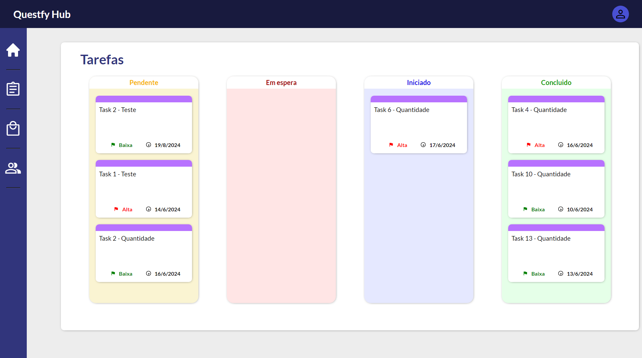
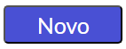
Tarefas
Recursos:
Visualização Kanban
Gerenciamento de prioridade
Acompanhamento de Tarefas
Criação de novas tarefas (gestor)
UC – ESTRUTURA DE DADOS E ANÁLISE DE ALGORITMOS | PROFESSORES: HENRIQUE POYATOS E RAFAELA MOREIRA |
INTEGRANTES: GABRIEL EVARISTO, JOÃO PAULO REZENDE, ISRAEL SILVA, VINÍCIUS MADUREIRA

Slide 5
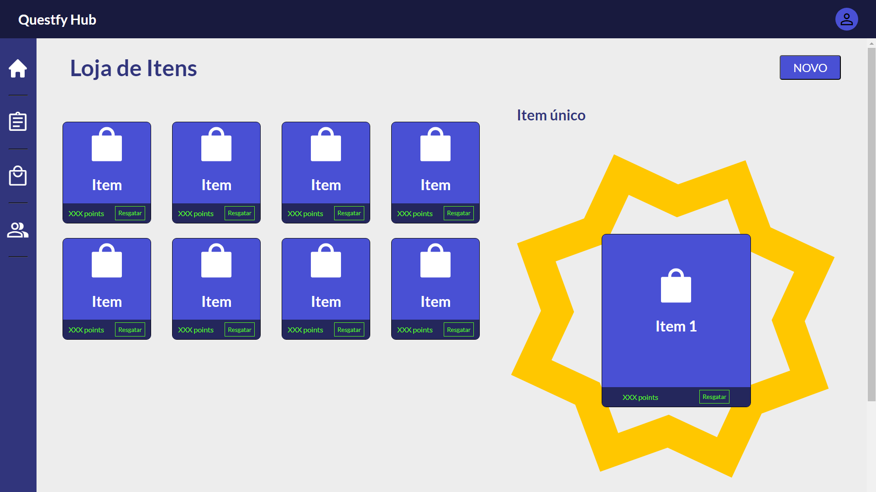
Loja de itens
Recursos:
Itens personalizáveis
Item único
UC – ESTRUTURA DE DADOS E ANÁLISE DE ALGORITMOS | PROFESSORES: HENRIQUE POYATOS E RAFAELA MOREIRA |
INTEGRANTES: GABRIEL EVARISTO, JOÃO PAULO REZENDE, ISRAEL SILVA, VINÍCIUS MADUREIRA

Slide 6
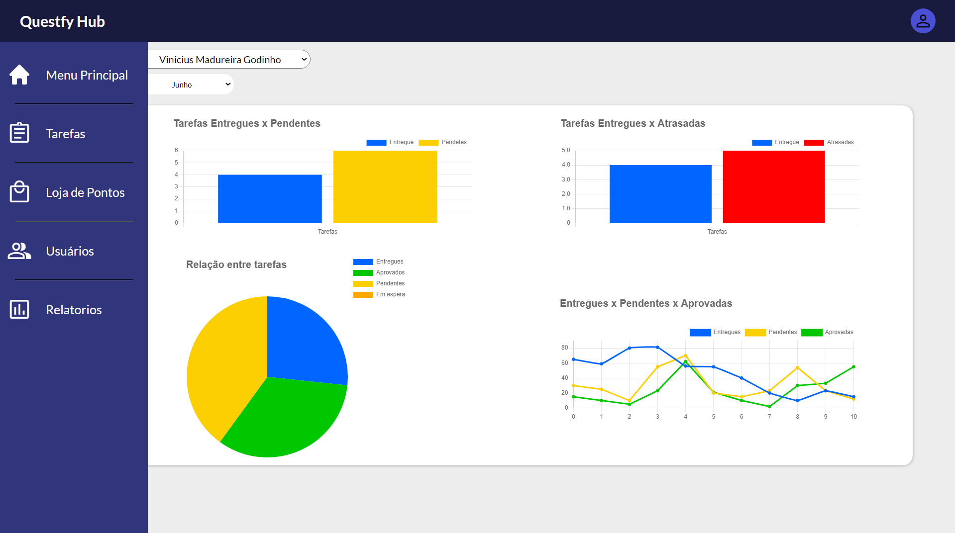
Gráficos
Recursos:
Gráfico de tarefas entregues X pendentes
Gráfico de tarefas entregues X atrasadas
Gráfico de relação entre tarefas (entregues, atrasadas pendentes e em espera)
Gráfico de tarefas entregues X Pendentes X Aprovadas
UC – ESTRUTURA DE DADOS E ANÁLISE DE ALGORITMOS | PROFESSORES: HENRIQUE POYATOS E RAFAELA MOREIRA |
INTEGRANTES: GABRIEL EVARISTO, JOÃO PAULO REZENDE, ISRAEL SILVA, VINÍCIUS MADUREIRA

Slide 7

GitHub
UC – ESTRUTURA DE DADOS E ANÁLISE DE ALGORITMOS | PROFESSORES: HENRIQUE POYATOS E RAFAELA MOREIRA |
INTEGRANTES: GABRIEL EVARISTO, JOÃO PAULO REZENDE, ISRAEL SILVA, VINÍCIUS MADUREIRA

Slide 8


Obrigado!
UC – ESTRUTURA DE DADOS E ANÁLISE DE ALGORITMOS | PROFESSORES: HENRIQUE POYATOS E RAFAELA MOREIRA |
INTEGRANTES: GABRIEL EVARISTO, JOÃO PAULO REZENDE, ISRAEL SILVA, VINÍCIUS MADUREIRA

